Slide 1
Deep Learning for Image
Chapter 8 ~ Chapter 11
2026 Fall
조상구교수

Slide 2
Introduction to Convnet

Slide 3
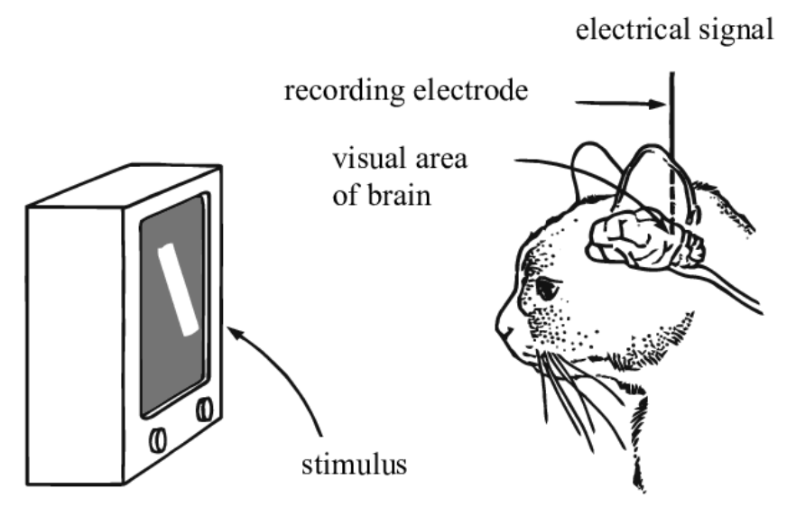
The origin of ConvNets
뇌는 단순한 '점'이 아닌 '특정 방향의 막대나 직선 형태'에 반응한다는 사실을 우연히 발견
뇌가 시각 정보를 처리할 때 선, 모서리, 기울기 같은 기본 요소로 먼저 분해한 뒤, 이를 조합해 복잡한 형상을 인식한다는 사실을 증명
이 원리는 현대 인공지능의 합성곱 신경망(CNN, Convolutional Neural Networks) 및 컴퓨터 비전 알고리즘이 이미지의 에지(Edge)를 추출해 사물을 인식하는 기본 구조의 토대
1959년, Torsten Wiesel& David Hubel의 시각 피질 실험

Slide 4
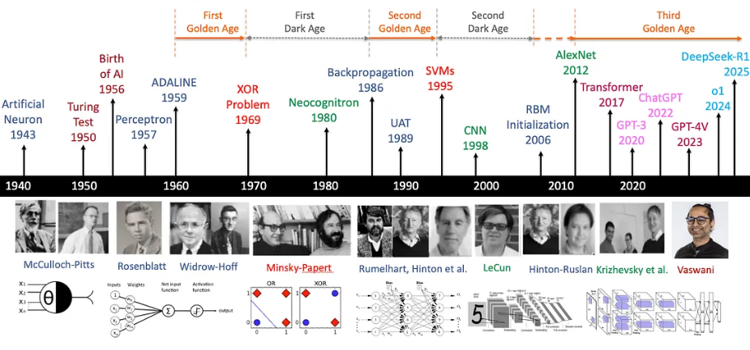
Deep Learning Timeline
A-brief-history-of-ai-with-deep-learning

Slide 5
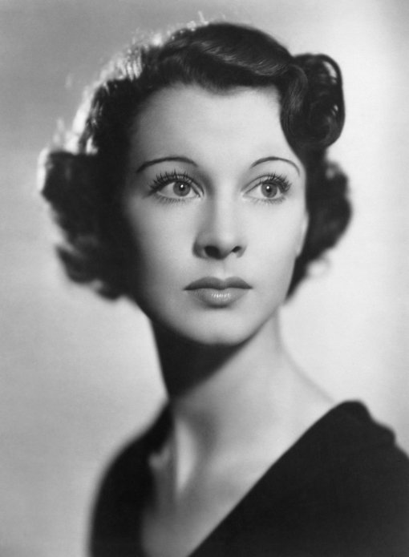
How to recognize face image ?

Slide 6
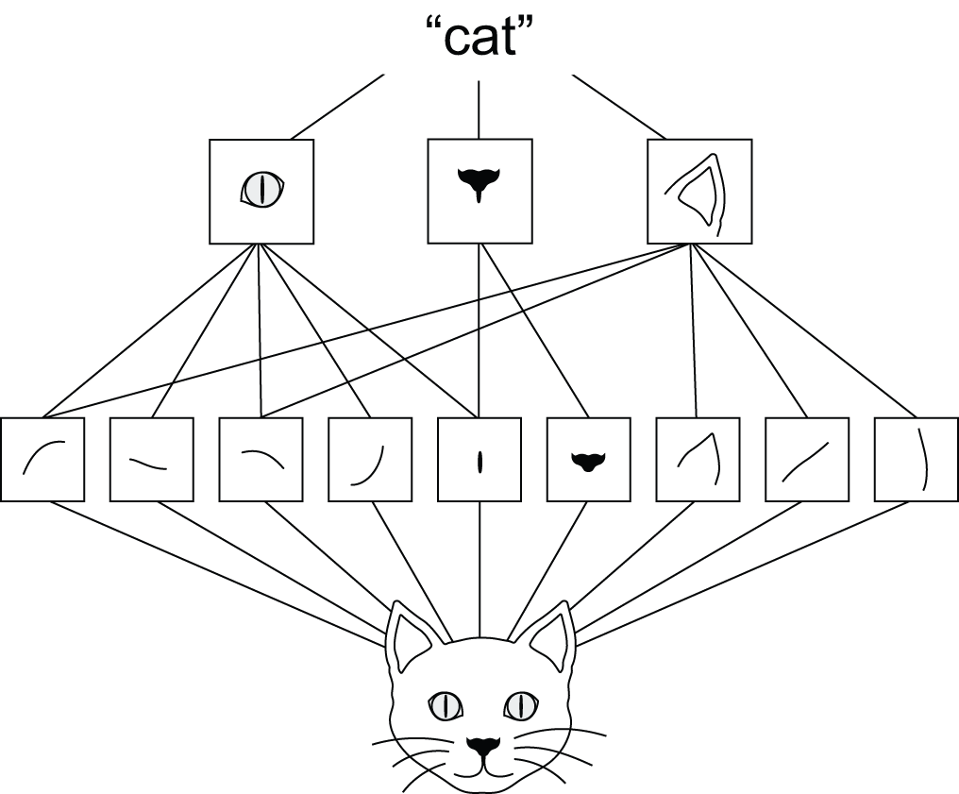
The convolution operation
평행이동 불변성(translation invariance)
  이미지의 오른쪽 아래 구석에서 특정 패턴을 학습한 ConvNet은 왼쪽 위 구석 등 다른 어느 위치에서나 해당 패턴을 인식
  이미지는 본질적으로 평행이동 불변성 특성
패턴의 공간적 계층 구조(spatial hierarchies of patterns)
  첫 번째 합성곱 레이어는 에지(edge, 가장자리)와 같은 작은 국소적 패턴을 학습하고,
  두 번째 합성곱 레이어는 첫 번째 레이어의 특성들을 조합한 더 큰 패턴을 학습하는 식
  이미지는 본질적으로 공간적 계층 구조를 이루고 있기 때문에, 이 구조 덕분에 ConvNet은 점차 더 복잡하고 추상적인 시각적 개념을 효율적으로 학습
The visual world forms a spatial hierarchy of visual modules: elementary lines or textures combine into simple objects such as eyes or ears, which combine into high-level concepts such as “cat.”

Slide 7
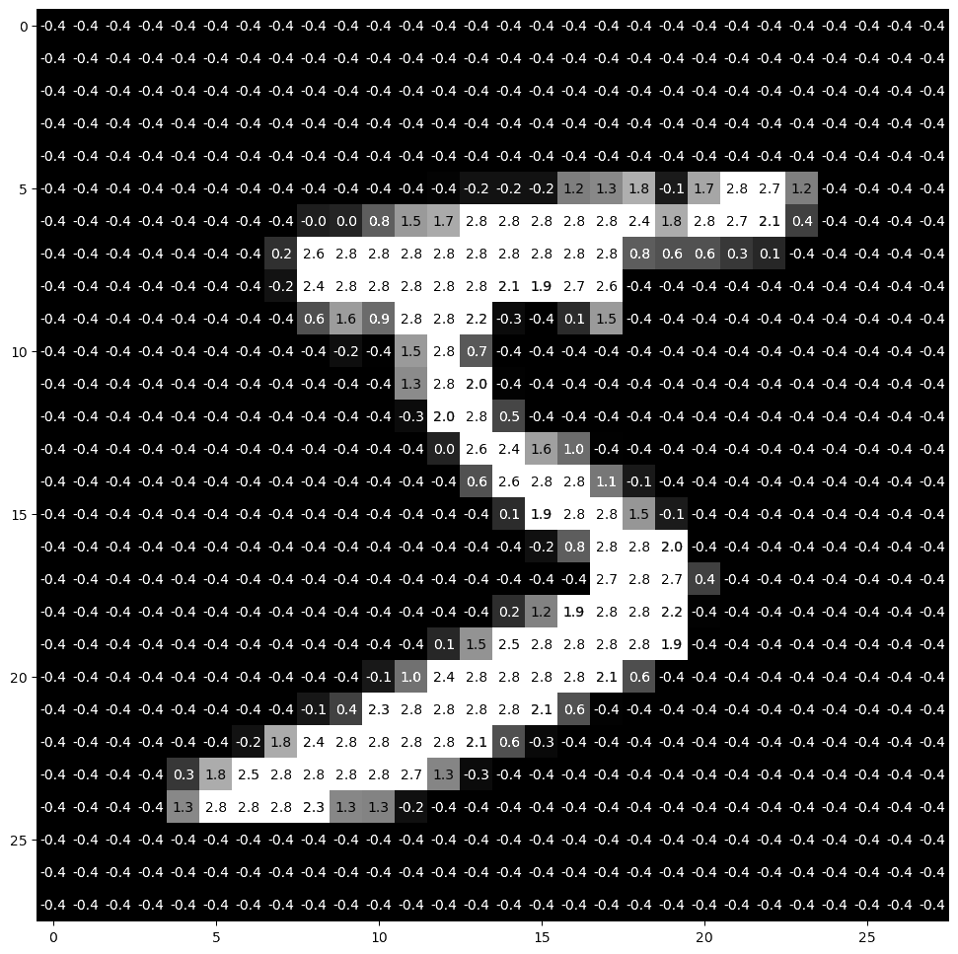
7
ConvNets vs. FCNN : Kernels
784 = 28 x 28
11 nodes
FCNN Trainable Parameters
(Kernel Parameters)
8,645 개 = 784 x 11 + 11
Kernels
600 = 5 x 5 x 24
CNN Trainable Parameters
(Kernel Parameters)
600 개 = 5 x 5 x 24
Kernels

Slide 8
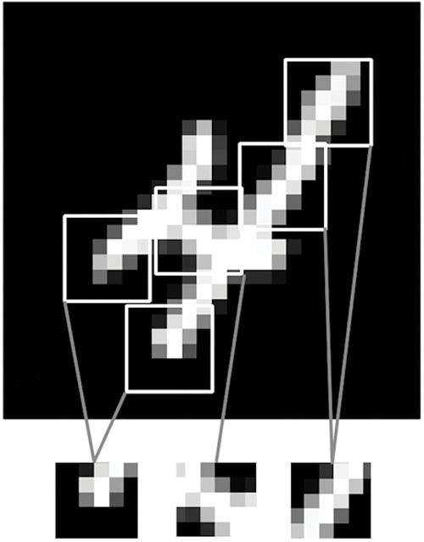
The convolution operation
완전 연결 레이어(Dense layer, FCNN)는 입력 특성 공간에서 전역적 패턴(global patterns, 예: MNIST 숫자에서 모든 입력 픽셀(특성)을 하나의 거대한 벡터로 펼친 후 가중치를 곱함)을 학습하기 때문에 픽셀 간의 위치 정보(위, 아래, 옆)가 파괴되는 치명적 약점이 있는 반면
합성곱 레이어(Convolution layer)는 국소적 패턴(local patterns)을 학습하여 오른쪽 이미지의 경우 입력의 작은 2D 윈도우(3 × 3 영역, 3 by 3 Filter)에서 발견되는 패턴을 학습
Images can be broken into local patterns such as edges, textures, and so on.

Slide 9
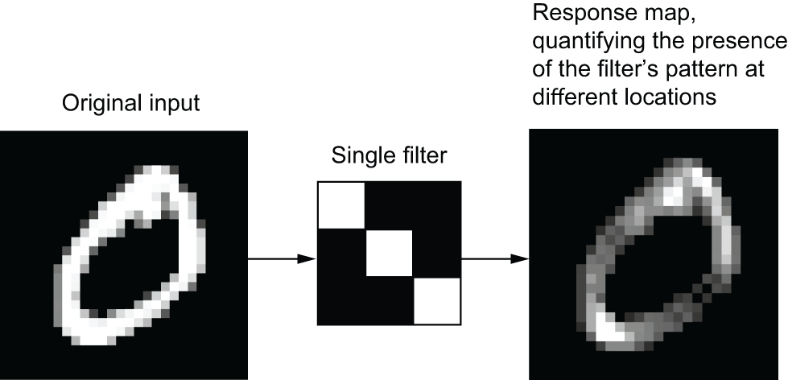
The convolution operation
Convolutions are defined by two key parameters:
  Size of the patches extracted from the inputs — These are typically 3 × 3 or 5 × 5.
  Depth of the output feature map — The number of filters computed by the convolution.
In Keras Conv2D layers, these parameters are the first arguments passed to the layer:
Conv2D(output_depth, (window_height, window_width)).
The concept of a response map: a 2D map of the presence of a pattern at different locations in an input

Slide 10
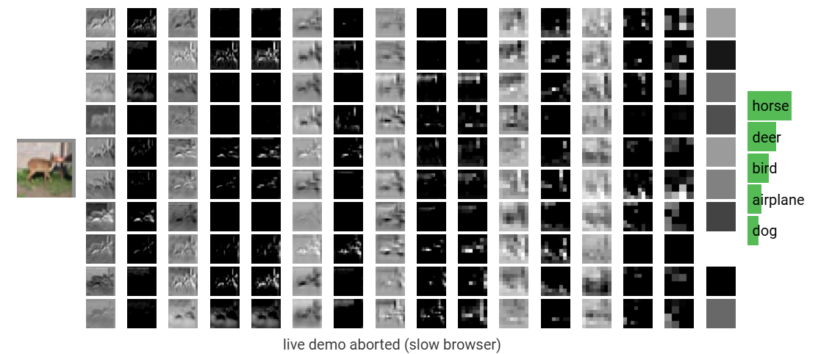
Convolutional Neural Network (ConvNets)
컴퓨터가 Image를 분류 예측 : https://cs231n.stanford.edu/

Slide 11
Convnet Mechanism

Slide 12

Kernel, Filter
CNN 학습사이트 https://github.com/ancestor9/Image Classification 에서 교과수업 진행
single channel

Slide 13
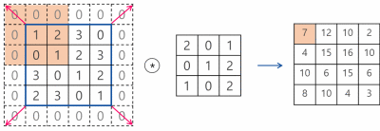
13
Convolution Layer(Convolution, Inner product)
합성곱(convolution), 내적(inner product)
Stride =1
Zero Padding
Original Image
(6, 6)
Filter(Kernel)
(3, 3)
Feature Map
Activation Map
(4, 4)

Slide 14
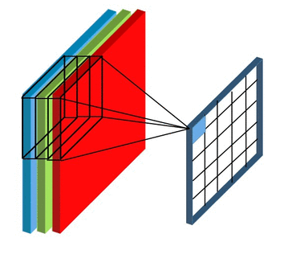
14
feature map & bias
일반적인 CNN(합성곱 신경망)에서는 입력 채널별로 서로 다른 가중치(Weight)를 가진 필터를 사용하여 각각 연산한 뒤, 그 결과들을 모두 더해서(합산) 하나의 특성 맵(Feature Map)
kernel_size=3 필터가 가로 3, 세로 3인 평면 격자가 아니라 하지만 실제는 입력 데이터의 채널 수와 똑같은 두께(Depth)를 가진 “입체 블록” 필터(tensor (3,3,3))
최종 Feature Map은 입체블록 필터당 1장이 나오고 여기에 bias 1개가 생성
multiple channel
채널별로 Kernel 합성 곱(내적)의 결과(3개 채널별)를 다시 합산하여 Feature map 1개를 생성하는 과정

Slide 15
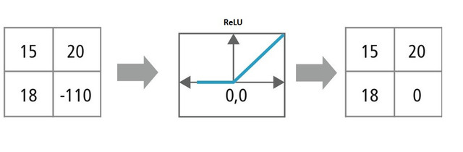
15
2. Activation
After having convolution layer, we use ReLU to break up linearity.
Increase nonlinearity. Because images are non linear.

Slide 16
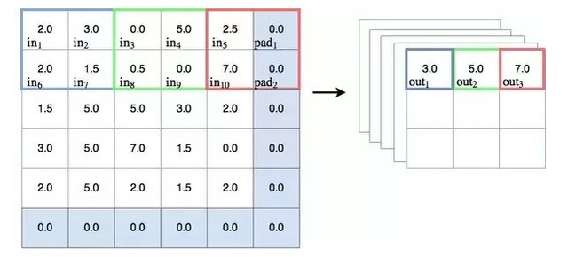
16
4. Max Pooling
It makes down-sampling or sub-sampling (Reduces the number of parameters)
It makes the detection of features invariant to scale or orientation changes.
It reduce the amounts of parameters and computation in the network, and hence to also control overfitting.

Slide 17
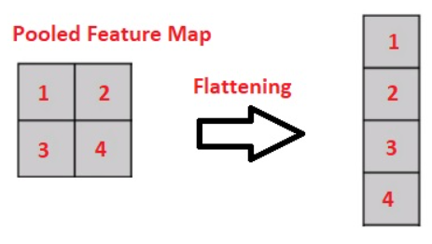
17
4. Flattening

Slide 18
Introduction to ConvNets using Keras
import keras
from keras import layers
inputs = keras.Input(shape=(28, 28, 1))
x = layers.Conv2D(filters=64, kernel_size=3, activation="relu")(inputs)
x = layers.MaxPooling2D(pool_size=2)(x)
x = layers.Conv2D(filters=128, kernel_size=3, activation="relu")(x)
x = layers.MaxPooling2D(pool_size=2)(x)
x = layers.Conv2D(filters=256, kernel_size=3, activation="relu")(x)
x = layers.GlobalAveragePooling2D()(x)
outputs = layers.Dense(10, activation="softmax")(x)
model = keras.Model(inputs=inputs, outputs=outputs)

Slide 19
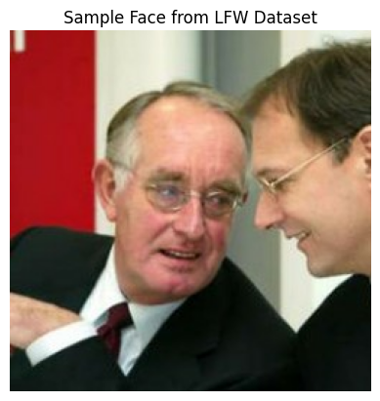
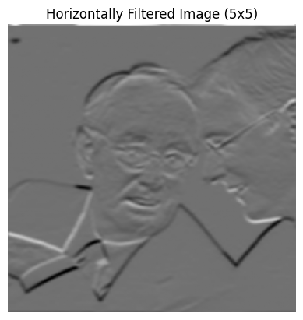
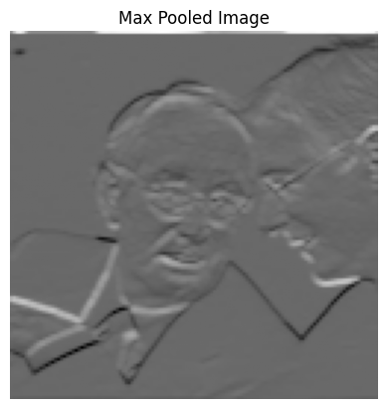
19
Pooling Layer

Slide 20
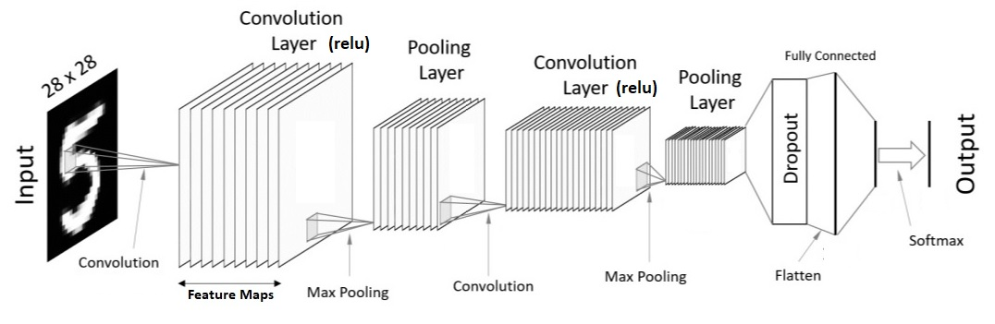
20
7. Convnet Architecture
Feature Extraction
Classification

Slide 21

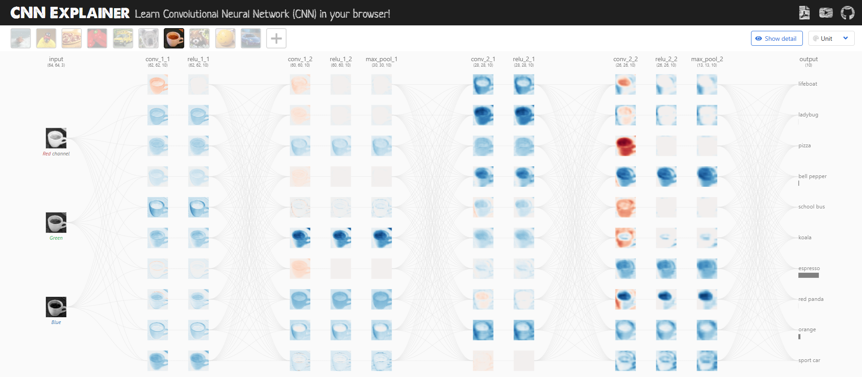
CNN Visualization
개념적이고 직관적으로 CNN을 https://poloclub.github.io/cnn-explainer/ 에서 이해

Slide 22

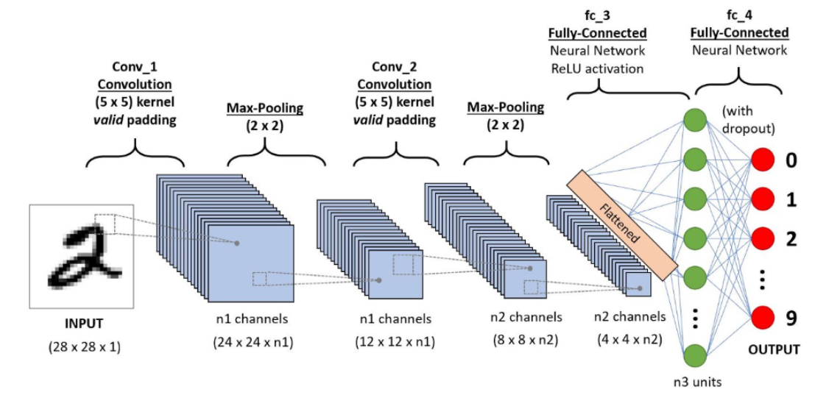
Convolutional Neural Network (ConvNets)
Convnet의 이론과 작동방식을 이해하고 전체 공간정보를 지역별 특성정보화 하여 인식하는 Convnet 구조와 용어를 배우고 Keras와 Python으로 실습하기
Kernels = Filters = Detectors
Feature maps
Stride
Padding
Pooling
Flatten

Slide 23
Data Augmentation

Slide 24
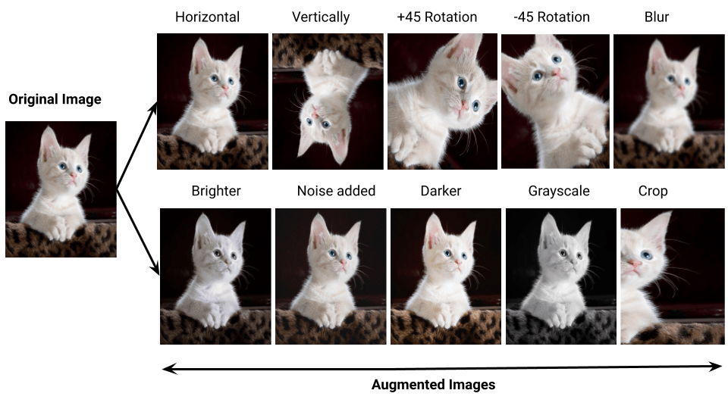
24
Data Augmentation
샘플이 너무 적을 때 과적합(Overfitting)이 발생하는 근본적인 이유는, 모델이 데이터의 진짜 원리(핵심 특징)를 이해하는 대신 '특정 샘플의 우연과 노이즈'를 그대로 암기해버리기 때문
기존의 훈련 데이터에 무작위 변형을 가해 데이터의 양과 다양성을 인위적으로 늘리는 기법(원본 데이터의 정답 라벨을 바꾸지 않으면서 형태나 색상 등에 다양한 변화를 주어, 모델이 마치 "새로운 데이터를 본 것처럼" 착각하게 만드는 일종의 학습용 눈속임 기술)으로 과적합 방지, 일반화 모델 향상 및 비용 절감 등의 효과

Slide 25
Pretrained Model

Slide 26
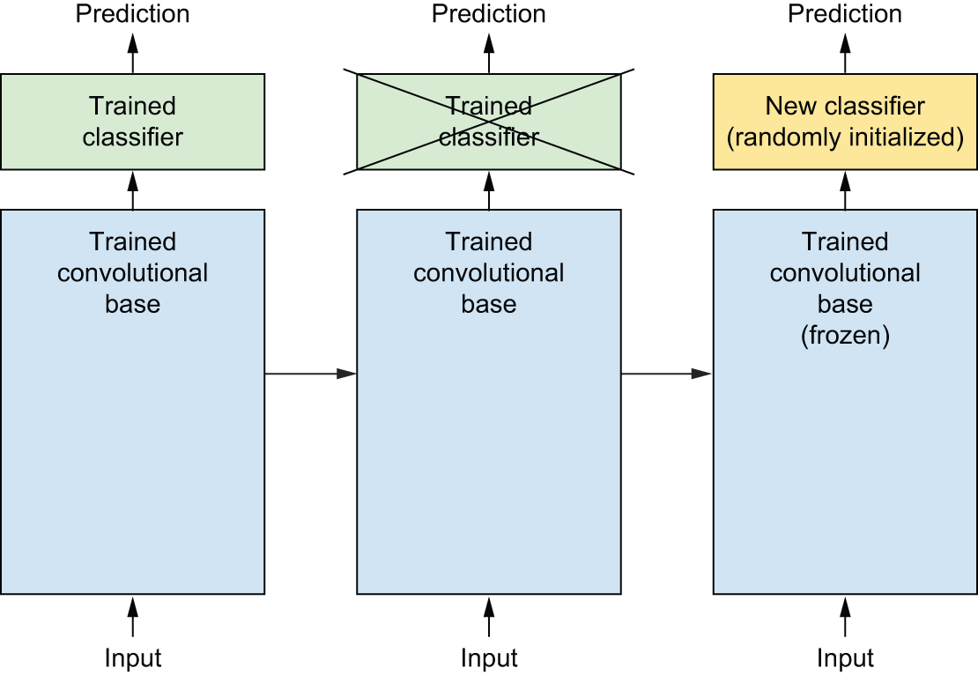
26
Feature extraction with a pretrained model
이미 검증된 Pretrained model의 훌륭한 ‘시각 특징 추출 카메라(Conv base)’는 그대로 얼려두고(frozen), 맨 위에 내 목적에 맞는 ‘최종 판단 버튼(New classifier, Dense Layer)’만 새로 달아서 훈련시키는 과정

Slide 27
Chapter 9
ConvNet architecture patterns
Depthwise Separable Convolution

Slide 28
28
Convolutional Neural Network (ConvNets)
Convnet : Image(5,5,3)에 filter(3 by 3) 5개를 적용하면 훈련 parameters는 3 x 3 x 3 x 5 = 135개
(3, 3, 3) 크기의 정육면체 필터 1개가 원본 이미지의 RGB 3개 채널을 한꺼번에 덮으면서 (5, 5) 공간을 훑고 지나가면서 이 필터 5개가 각각 전체 공간을 스캔하여 최종적으로 (3, 3, 5) 크기의 결과물을 생성
5개 Filter (3,3,3,5)
135개(3x3x3x5) parameters
원본 이미지(5,5,3)
결과 이미지(3,3,5)

Slide 29
29
Xception Model
Xception : 입력이미지를 공간과 채널 정보를 분리하여 각 채널(3개)별로 공간합성곱(Spatial convolution)을 수행하고 그 다음은 점별(Pointwise convolution, 1 by 1 합성곱) 5개 filter를 적용하여 출력 채널들을 한데 섞어서 순차적으로 학습
  1단계(공간 연산) : (3,3) filter를 각 채널별로 3번 conv하여 총 27개(3x3x3) 파라미터를 훈련하고
  2단계(채널 연산) : 15개(1x1x3x5) filter로 총 파라미터는 42(27+15)개로 줄어들게 되어 경사하강 알고리즘이 빨라지게 됨
깊이별 분리 합성곱(Depthwise Separable Convolution)
원본 이미지(5,5,3)
공간연산(Spatial Conv)
채널연산(Pointwise Conv)
1단계
결과 이미지(3,3,3)
2단계
결과 이미지(3,3,5)
Filter (3,3,3)
Filter (1,1,3,5)

Slide 30
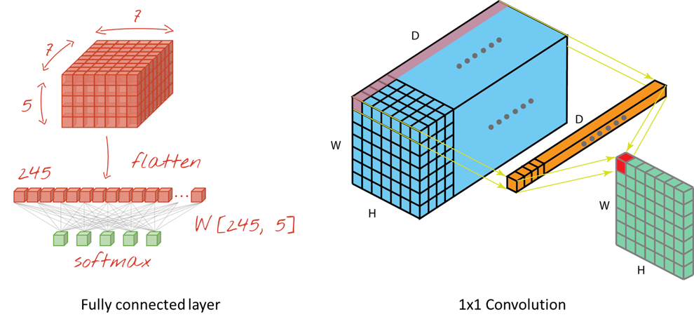
30
Convolutional Neural Network (ConvNets)
1x1 convolution layer를 사용하는 channel이 여러 개로 쌓여있는 구조라면 기존의 Fully connected layer을 이용했을 때 보다 연산량이 훨씬 적음
공간(Spatial Information)
ex) Fully connected layer와 같이 입력채널이 D=5개
(W, H, D) = (7,7,5)
→ convnet : 5 filter별로 bias 1개 (1x1x5 + 1)*5개 계산하면 30개 parameter만 훈련
245=(7x7x5)
(1,1,5)
5개
Feature map을 flatten 해준 후 가중치 matrix w와 하나하나 곱해져서 FC layer로 전달되는 구조로 이때 Feature map의 모든 값 하나하나가 다른 weight를 가지므로 학습 파라미터 수가 많음
1x1 convolution layer를 이용하여, Feature map값과 1x1 convolution layer의 각 Filter값 하나하나가 곱해져 새로운 Feature map을 만들면 결과적으로는 연산과 차원이 훨씬 적어짐

Slide 31
31
Xception Model Code
Xception : Image(5,5,3)를 채널별로 분리한(5,5)에 1단계(공간 연산)는 (3,3)filter를 각 채널별로 3히 conv하여 총 27개(3 x 3 x 3)파라미터를 훈련하고 2단계(채널 연산)는 15개(1 x 1 x 3 x 5)로 공간과 채널 정보를 분리하여 순차적으로 학습하면 총 파라미터는 42개로 줄어들게 되어 경사하강 알고리즘이 빨라지게 됨
# 공간연산(Depthwise Conv)
x = layers.DepthwiseConv2D(3, padding="same")(x)
# 채널연산(Pointwise Conv)
x = layers.Conv2D(5, 1, padding="same“)(x)
Filter (3,3,3)
Filter (1,1,3,5)
# Depthwise Separable Convolution
layers.SeparableConv2D(5, 3, padding="same")

Slide 32
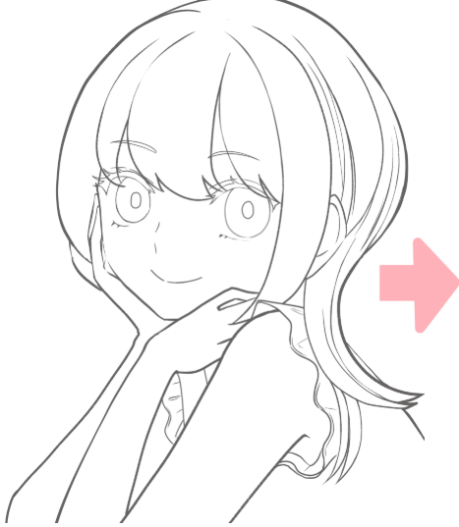
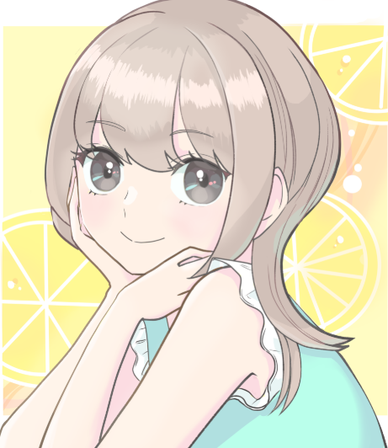
32
Depthwise separable convolutions
이미지 데이터의 본질 "가로·세로의 모양(공간)"과 "RGB의 채널"은 서로 완전히 독립적인 정보인 경우가 많은데 일반 Convnet은 이 두 가지 정보를 한 번에 억지로 섞어서 배우려다 보니 가설 공간이 너무 비대해져 과적합(Overfitting)에 빠지기 쉬운 반면,
Depthwise Separable Convnet는 두 개념을 완전히 분리하여 경사 하강법에게 "공간 특징 먼저 공부하고, 그 다음에 채널 특징 공부해!" 하고 문제를 분리하여 모델이 노이즈에 상관없이 중요한 핵심 패턴만 정확하게 일반화(Generalize)하여 학습
1단계 그리기
(공간 정보)
2단계 색칠하기
(채널 정보)
스케치북에 검은색 펜으로 캐릭터의 눈, 코, 입 같은 '형태(선화)'를 그리기
가로·세로 공간 정보
그려진 선 안에 빨간색, 초록색, 파란색 물감으로 '색칠(채색)＇하기
RGB 채널 정보
그림의 형태(공간)를 잡는 일과, 형태를 무슨 색으로 채울지(채널) 결정하는 일은 완전히 분리되어 독립적으로 처리해도 아무런 문제가 없는 서로 다른 차원의 정보

Slide 33
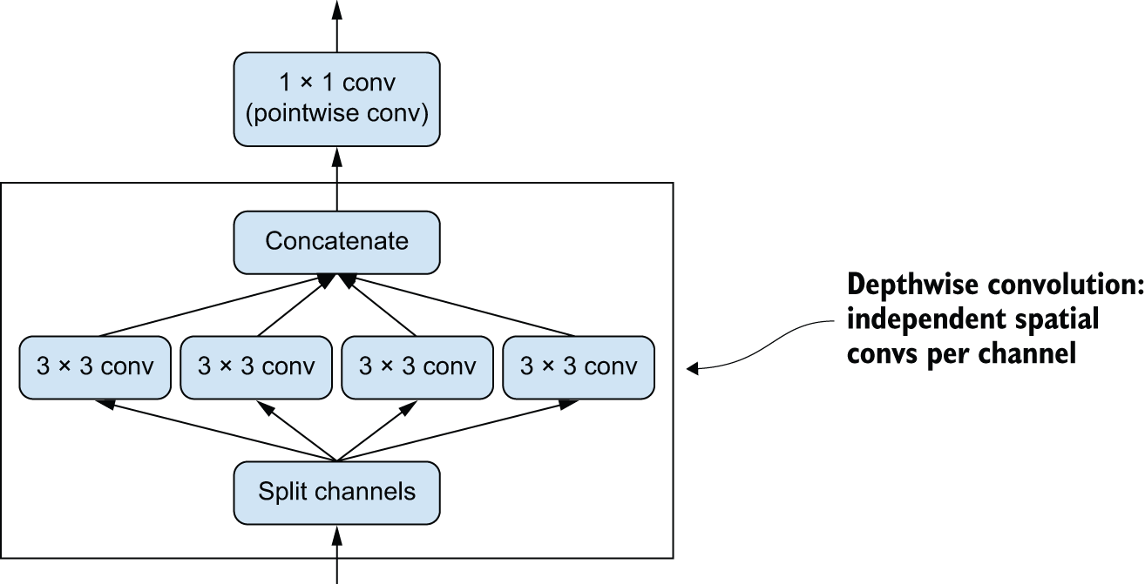
33
Depthwise separable convolutions
입력의 각 채널(N)에 대해 독립적으로 공간 합성곱(Spatial convolution)을 수행한 후, 점별 합성곱(Pointwise convolution, 1 by 1 합성곱)을 N개 filter를 적용하여 출력 채널들을 한데 섞어서 출력
1단계: Depthwise Convolution (공간 특징 추출) → 입력 채널을 모두 낱개로 쪼갠(Split) 뒤, 각 채널에 독립적으로 (3, 3)필터를 적용하면 채널끼리 정보가 섞이지 않은 상태에서 이미지의 가로·세로 공간 정보(형태, 테두리 등)만 집중적으로 학습
2단계: Pointwise Convolution (채널 특징 합성) → 1단계를 거친 결과를 다시 하나로 모은(Concatenate) 후, (1, 1) Conv 필터 연산을 통해 서로 따로 놀던 채널 간의 정보(RGB 색상 조합 등)를 하나로 섞어서 최종 출력을 생성
Depthwise separable convolution: a depthwise convolution followed by a pointwise convolution

Slide 34
Chapter 10
Interpreting what ConvNets learn

Slide 35
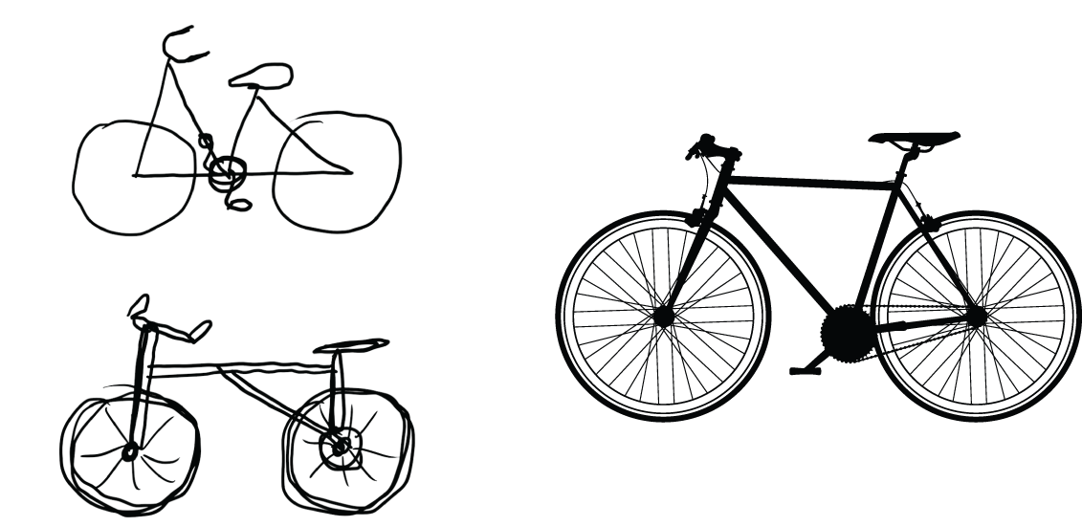
35
Visualizing intermediate activations
ConvNet과 인간의 뇌가 이미지를 인지하는 방법은 정보 증류 파이프라인(Information Distillation Pipeline)
Convnet의 층이 깊어 질 수록 이미지의 구체적인 형태를 버리고 추상적인 기하학적 형태만 남기는 것은 인간의 뇌처럼 사물의 '본질(개념)'을 파악하는 진짜 '지능'을 갖추어 가는 과정
Left: Attempts to draw a bicycle from memory. Right: What a schematic bicycle should look like.

Slide 36
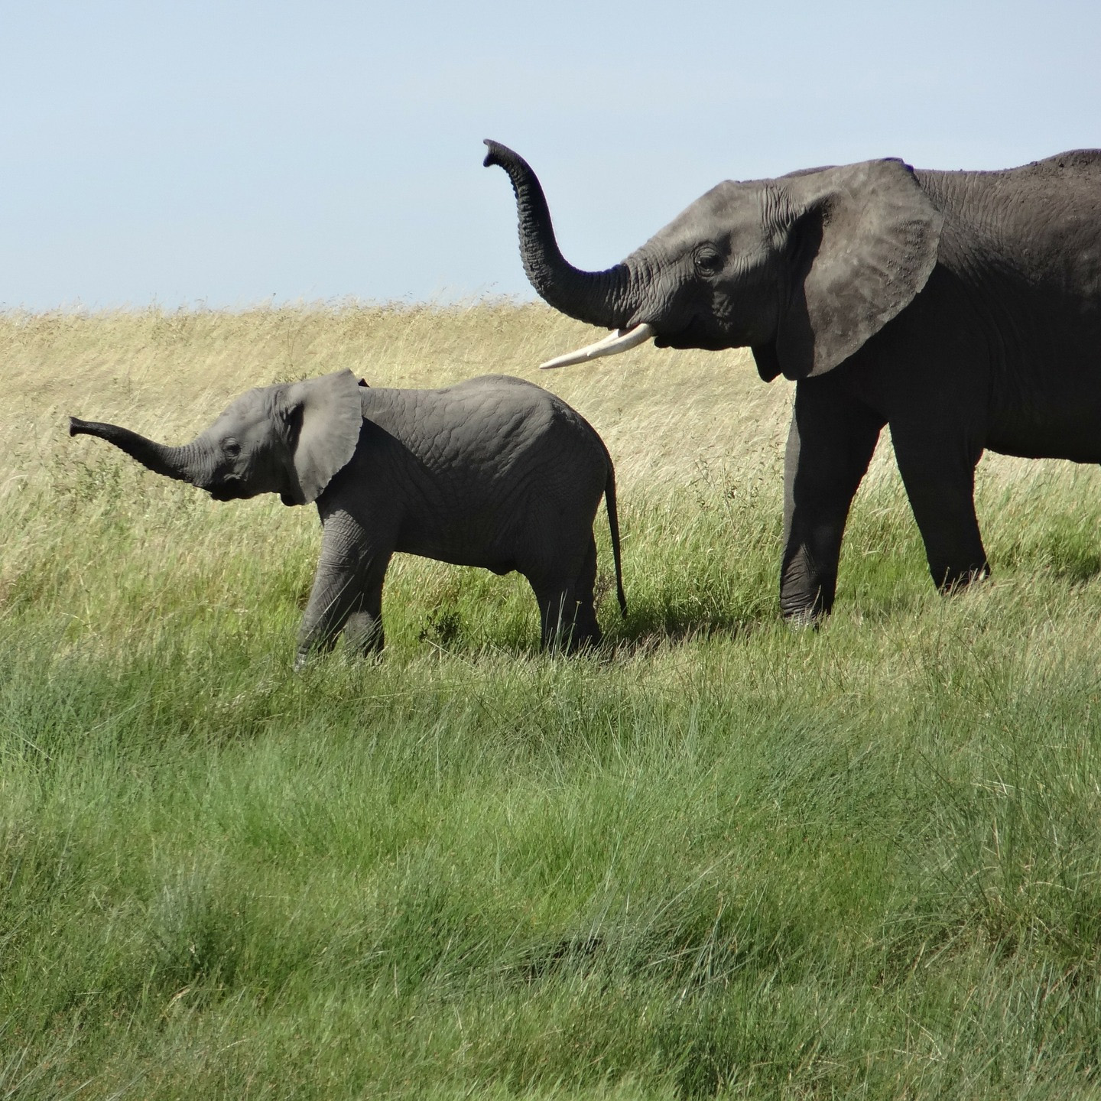
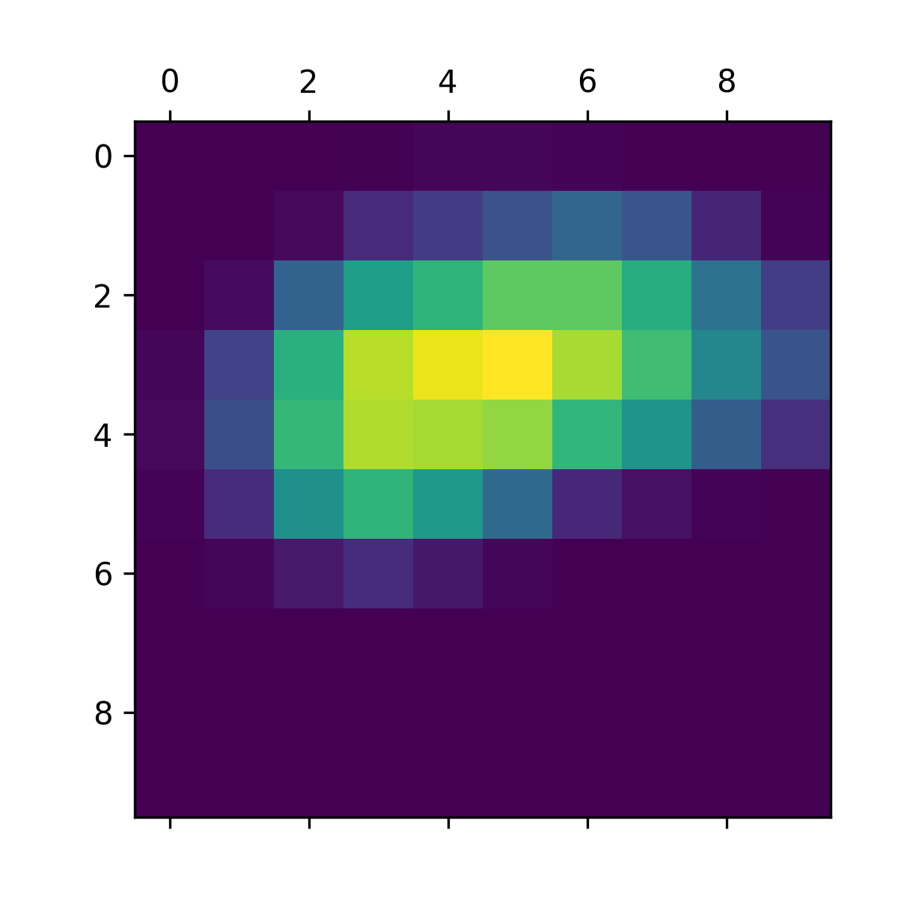
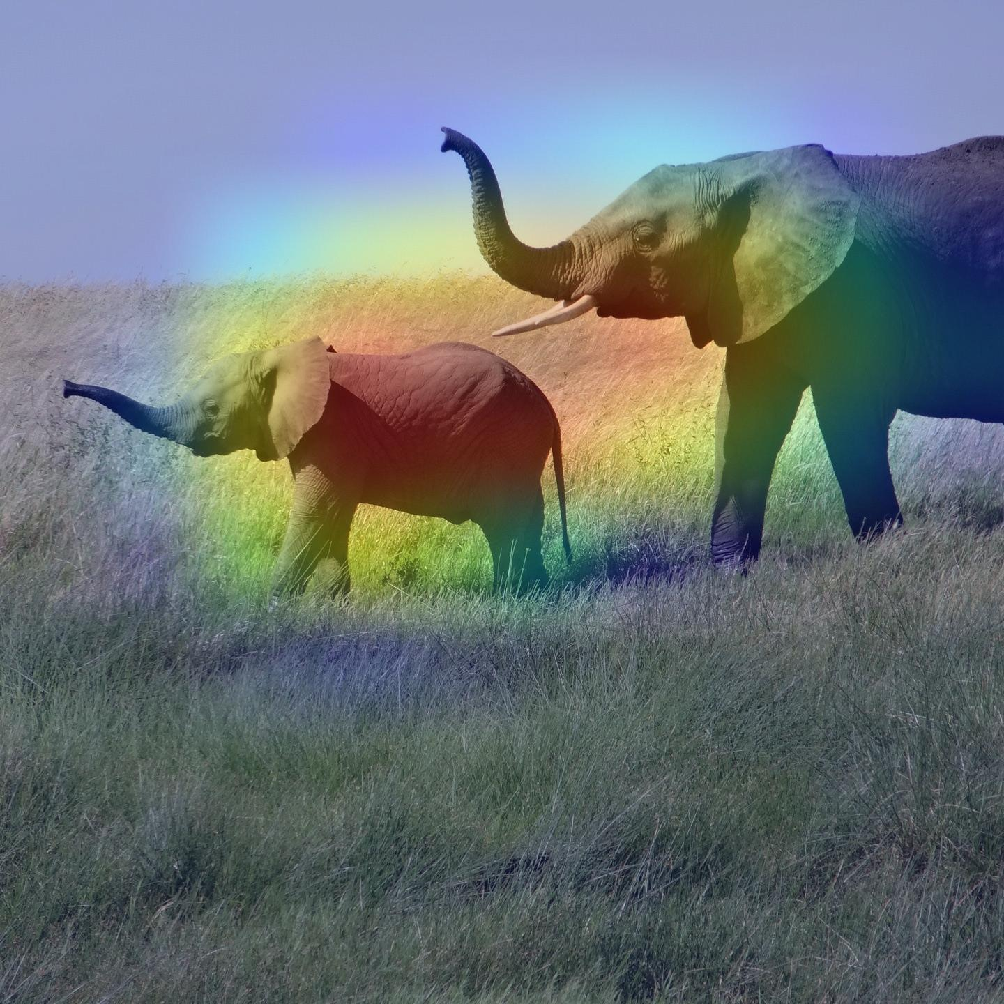
36
Visualizing heatmaps of class activation
CNN의 마지막 컨볼루션 레이어는 이미지의 공간적 정보(위치 정보)를 가지고 있는 가장 풍부한 피처 맵(Feature Map)으로 수백 개의 채널(필터)이 있는데 어떤 채널은 '코끼리의 코'에 반응하고, 어떤 채널은 '코끼리의 귀', 또 어떤 채널은 '바닥의 풀밭'에 반응해서 불이 들어와(활성화)
신경망은 왜 이 이미지에 아프리카코끼리가 포함되어 있다고 생각했을까?
아프리카코끼리는 사진 속 어느 위치에 있는가?
특히, 새끼 코끼리의 귀 부분이 강력하게 활성화되었다는 점은 주목할 만한 흥미로운 부분으로 신경망은 아마도 이 부분을 보고 아프리카코끼리와 인도코끼리의 차이점을 구별해 냈을 것임

Slide 37
Chapter 11. Image Segmentation

Slide 38
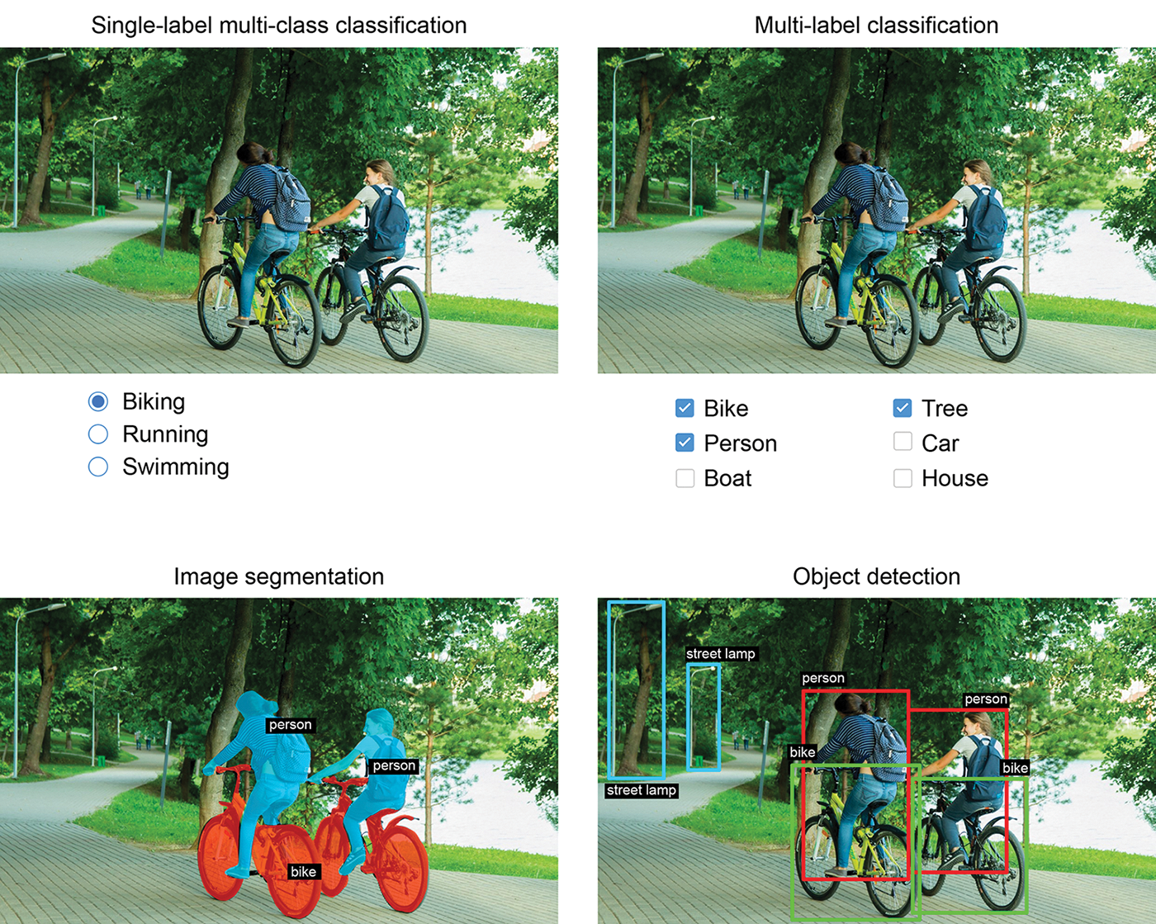
38
Computer vision tasks

Slide 39
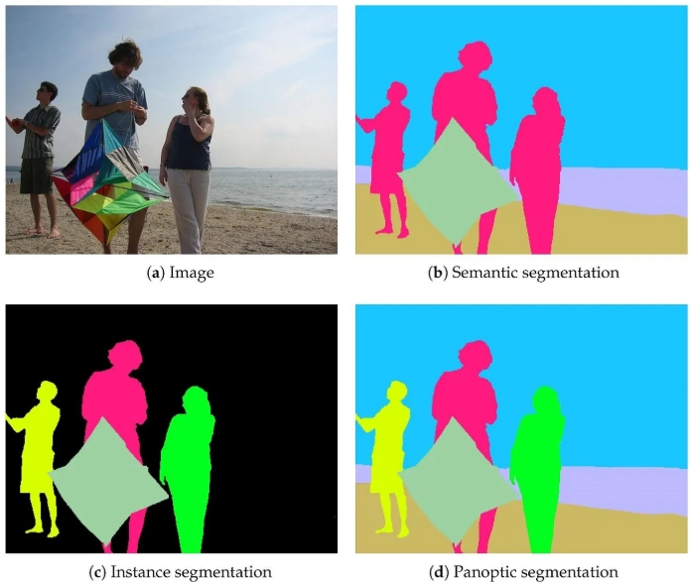
39
Types of Image segmentation
이미지 분할 (Image Segmentation)의 종류

Slide 40
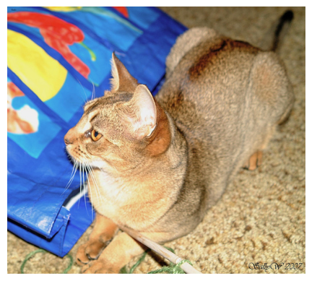

40
Semantic Segmentation
Oxford-IIIT Pets 데이터셋을 활용해 각 픽셀을 전경(1), 배경(2), 윤곽선(3)으로 예측하는 분할 모델 구축
Input(Feature)
Output(Target)
2 (background)
f(X)
1 (foreground)
3 (contour)
X
y=[1,2,3]

Slide 41
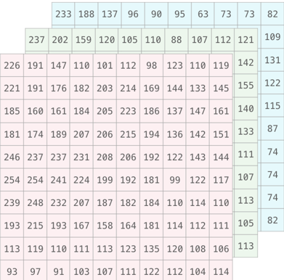
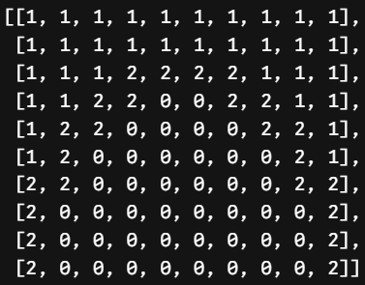
41
Semantic Segmentation
Input(Feature)
Output(Target)
0 (foreground)
f(X)
1 (background)
2 (contour)
X
y=[1,2,3]

Slide 42
FCN(Fully Convolutional Network)

Slide 43
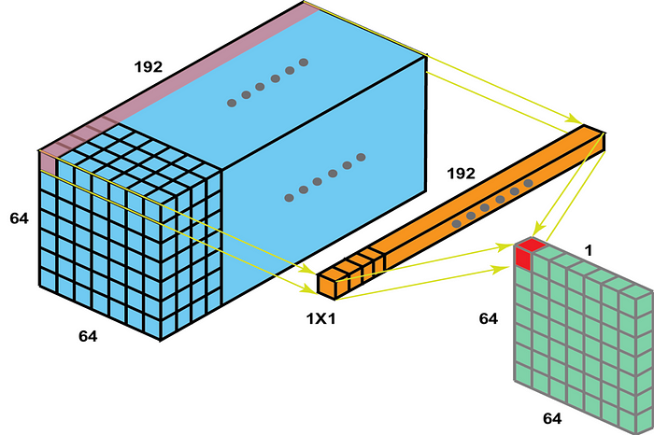
43
1 x 1 Convolution
채널 차원 축소: 공간 크기(64 x 64)는 유지한 채 192개의 깊은 채널을 원하는 개수(1개 Filter)로 축소
연산량 및 파라미터 절감: 후속 고차원 연산 전에 채널을 먼저 압축하여 전체 계산 복잡도를 크게 낮추어 SGD 효율 높임
픽셀 단위 연산: 이미지 세그멘테이션은 모든 픽셀마다 클래스를 분류해야 하므로, 1 x 1 합성곱을 통해 위치(공간) 정보는 완벽히 유지하면서 채널 특징만 합성
https://medium.com/analytics-vidhya/talented-mr-1x1-comprehensive-look-at-1x1-convolution-in-deep-learning-f6b355825578

Slide 44

44
1 x 1 Convolution
최종 클래스 채널 변환: 네트워크 마지막 단에서 추출된 높은 차원의 특징 맵을 세그멘테이션할 클래스 개수(예: 192개 채널 → C개 클래스 채널)로 맞추는 데 사용
192개 채널 (입력):
  모델이 이미지 픽셀을 분석하여 추출한 192가지의 추상적인 특징(예: 질감, 테두리, 색상, 명암 등 컴퓨터만 이해하는 정보)
C개 클래스 채널 (출력):
  최종적으로 구분하고자 하는 분류의 개수(예: '사람, 자동차, 인도, 배경' 4가지를 구분하는 최종 채널 수는 4개
1 x 1 합성곱의 역할 (변환기):
  위치(픽셀) 좌표는 그대로 둔 채, 각 픽셀마다 존재하는 192개의 추상적 특징들을 적절히 조합(선형결합)하여 "이 픽셀이 '사람'일 확률, '자동차'일 확률, '인도'일 확률" 등 C개의 점수로 계산해 주는 마지막 정제 작업을 수행
１ｘ１ con ４개
4개 클라스 채널
1번 채널: 고양이일 확률 (픽셀 단위)
2번 채널: 강아지일 확률 (픽셀 단위)

Slide 45
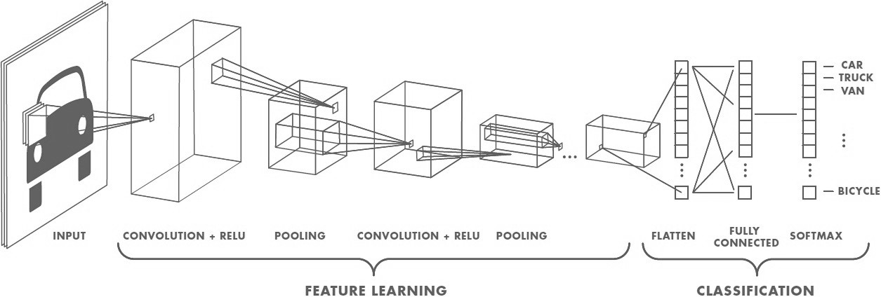
45
Limitations of Convnet
LeNet, AlexNet, 및 그 후속 모델을 포함한 Convnet는 고정 크기의 입력을 받고 비공간적 출력을 생성하여 네트워크의 완전 연결 층은 고정된 차원을 가지며 공간/위치 좌표를 잃어버리게 됨
입력 이미지의 크기가 변경되면 flatten layer가 작동이 안됨
convolutional_neural_networks
Convolution layers act as feature extractors.
Dense layers use the extracted features to classify data.

Slide 46

46
2. FCN succeed
def build_fcn_model():
inputs = keras.Input(shape=(64, 64, 1)) # 동일한 (64, 64) 입력
# 특징 추출부 (LeNet-5 구조 그대로 유지)
x = layers.Conv2D(filters=6, kernel_size=5, padding="valid", activation="relu")(inputs)
x = layers.MaxPooling2D(pool_size=2, strides=2)(x)
x = layers.Conv2D(filters=16, kernel_size=5, padding="valid", activation="relu")(x)
x = layers.MaxPooling2D(pool_size=2, strides=2)(x)
# ⭕ [FCN 핵심 변환]: Dense 층들을 전부 Conv2D로 대체합니다.
# 원래 (32,32) 입력 시 이 자리의 특성 맵 크기가 5x5였으므로 kernel_size=5로 지정
x = layers.Conv2D(filters=120, kernel_size=5, padding="valid", activation="relu")(x)
# 이후의 Dense 층들은 가로세로가 1x1인 상태이므로 kernel_size=1 필터로 대체
x = layers.Conv2D(filters=84, kernel_size=1, activation="relu")(x)
outputs = layers.Conv2D(filters=10, kernel_size=1, activation="softmax")(x)
return keras.Model(inputs=inputs, outputs=outputs)
# FCN 테스트 실행
fcn_model = build_fcn_model()
mock_input = tf.random.normal([1, 64, 64, 1])
fcn_prediction = fcn_model(mock_input)
print(f"👉 FCN 최종 출력 Matrix Formation (Shape): {fcn_prediction.shape}")
구분
9 x 9 그리드의 총 81개 각 칸은 64 x 64 원본 이미지 내의 특정 국소 영역(수용장)을 뜻하며, "이미지 전체에 무엇이 있는가"가 아니라 "9x9로 나뉜 각 위치에 어떤 객체가 있는가"라는 위치 기반 예측 결과를 제공
위치
사진 속 9 x 9 세부 구역 중 '어느 위치'에 그 숫자가 존재하는지" 픽셀 단위의 단서를 제공하는 객체 탐지(Object Detection) 및 세맨틱 분할(Semantic Segmentation) 모델로 진화한 형태

Slide 47
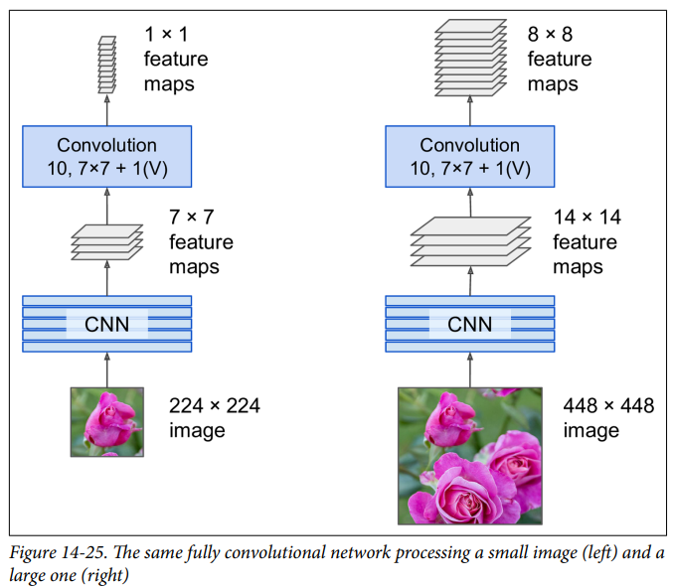
47
FCN(Fully Convolutional Network)
Convnet
Feature Map(7,7,100) → Dense(4900,) → Dense(200)
FCN(Fully Convolutional Network)
small image(left) :
커널(7,7)과 피처 맵 크기가 같으므로 최종 출력은 (1,1,10) 단일 영역의 예측값(클래스 확률 5개 + 객체성 점수 1개 + 바운딩 박스 좌표 4개) 10개를 의미
Feature Map (7,7,100) → [Conv(7,7) 10개 필터] → Output (1,1,10)
small image(left) :
동일한 (7,7) 합성곱 연산 결과 피처 맵 크기는 (14-7+1)=8, (8,8,10)
모델을 (8x8)= 64번 반복 실행(슬라이딩 윈도우)할 필요 없이, 단 한 번의 연산(Single Forward Pass)으로 이미지 전체의 (8x8)격자 영역을 동시에 탐지
Feature Map (14,14,100) → [Conv(7,7) 10개 필터] → Output (8,8,10) → (14,14)이미지를 8 by 8 격자로 나누어 격자별로 CNN
Hands-on Machine Learning with Scikit-Learn, Keras & TensorFlow

Slide 48
Classification & Location

Slide 49
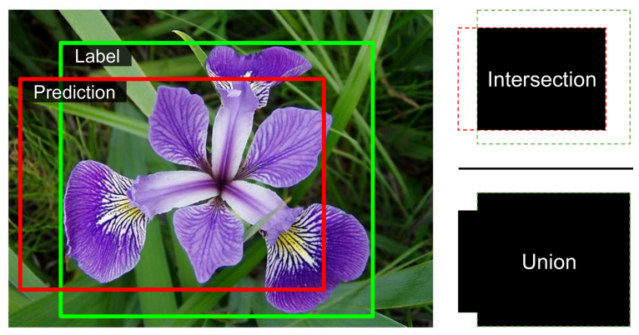
49
Classification and localization
이미지에서 하나의 객체의 위치를 찾는 것(Localization)은 객체 주위에 바운딩 박스를 예측하기 위해 객체 중심의 가로·세로 좌표와 높이, 너비 4개를 회귀(Regression) 작업과 Label에 대한 분류(classification)을 동시에 수행
Minimize L_loc = (pred_cx - true_cx)² + (pred_cy - true_cy)² + (pred_h - true_h)² + (pred_w - true_w)²
IoU는 검증단계에서만 평가 지표로 사용
Intersection over Union (IoU) metric for bounding boxes
Hands-on Machine Learning with Scikit-Learn, Keras & TensorFlow

Slide 50
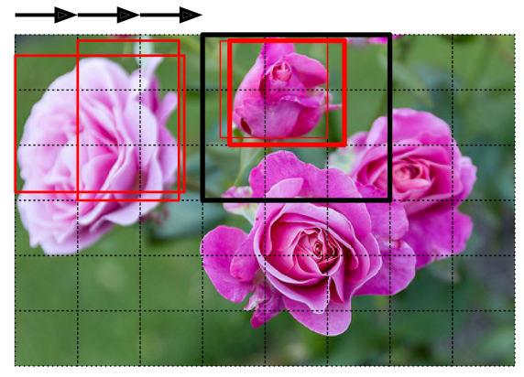
50
Object detection
이미지 내에서 여러 객체를 분류하고 위치를 찾는 작업을 객체 탐지(Object Detection)라고 하며 단일 객체를 분류하고 위치를 찾기 위해 pretrained CNN을 가져와 이미지 위에서 슬라이딩(슬라이딩 윈도우)시키는 접근 방법
격자 분할 및 검은색 상자 (3,3) Sliding Window: 이미지를 (6,8) 격자로 분할한 후, 검은색 두꺼운 (3,3) 영역(CNN)을 화살표 방향으로 한 칸씩 이동시키며 객체를 탐지
빨간색 바운딩 박스 (중복 예측 발생): 윈도우가 이동할 때마다 동일한 꽃이 반복 검출되어 이동 경로상에 위치한 객체는 여러 개의 중복된 빨간색 상자로 감지
박스 두께 (Objectness Score): 중앙 상단 장미 위의 두꺼운 빨간색 상자는 '객체성 점수(꽃이 존재할 확률)'가 가장 높음
NMS(비최대 억제) 적용: 가장 두꺼운(점수가 높은) 상자와 높은 비율(예: IoU 60% 이상)로 겹치는 주변의 얇은 빨간색 상자들을 순차적으로 제거하여 최종 1개의 상자만 남김
치명적 단점: 단일 이미지를 수십~수백 번 나누어 CNN에 통과시켜야 하므로 연산량이 매우 많고 속도가 느림
Detecting multiple objects by sliding a CNN across the image
Hands-on Machine Learning with Scikit-Learn, Keras & TensorFlow

Slide 51
51
Object detection
단순한 객체 탐지 접근법은 잘 작동하지만, CNN을 매우 많이 실행해야 하므로 속도가 상당히 느리지만 완전 합성곱 신경망(FCN)을 사용하면 CNN을 이미지 위로 훨씬 빠르게 슬라이딩시킬 수 있음

Slide 52
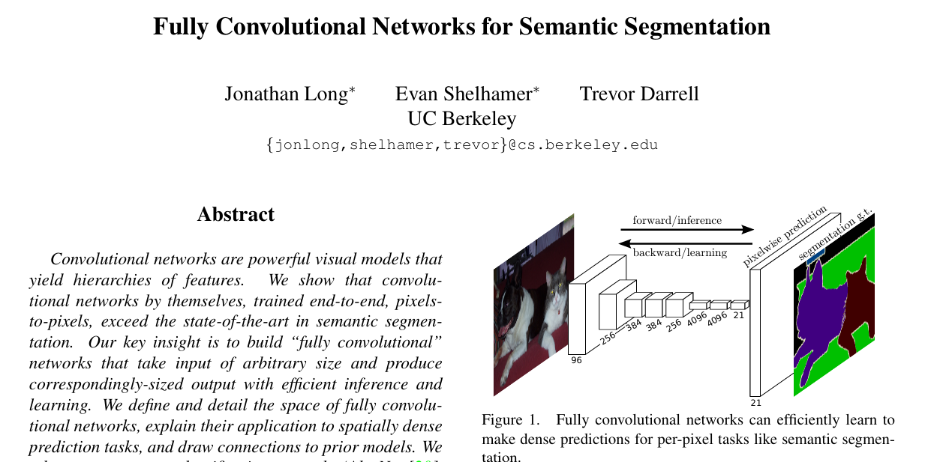
52
FCN(Fully Convolutional Network) for Semantic Segmentation
마지막 레이어에 적힌 21이라는 숫자는 21개의 클래스(배경 포함)를 픽셀 단위로 분류

Slide 53

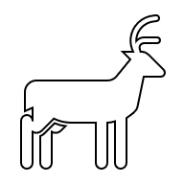




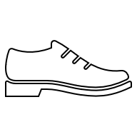
53
FCN-AlexNet
Score Layer에서 채널 수를 21개로 맞춘 이유는 분류하고자 하는 객체 클래스 20개 (비행기, 자전거, 새, 배, 병, 버스, 자동차, 고양이, 의자, 소, 식탁, 개, 말, 오토바이, 사람, 화분, 양, 소파, 기차, TV) + 배경 1개
채널의 역할 (Score Map/Heatmap)
  채널이 21개가 되면, 출력 텐서의 각 채널 하나하나가 특정 클래스 하나에 대응하는 공간 점수 지도(Score Map) 역할
  예를 들어:
    0번 채널: 해당 픽셀이 '배경'일 확률/점수
    1번 채널: 해당 픽셀이 '비행기'일 확률/점수
    7번 채널: 해당 픽셀이 '고양이'일 확률/점수
    ...
21 channels
1
Score Map / Heatmap
1

Slide 54
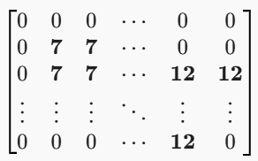
54
AlexNet
21개 채널로 확장 및 복원된 최종 텐서 [B, 21, H, W]에서 각 픽셀 (x, y) 위치를 세로로 가로질러 21개 채널의 값을 비교하여 21개 값 중 가장 높은 점수를 가진 채널의 인덱스(0~20)를 선택하여 최종 [B, H, W] 크기의 픽셀 단위 맵으로 완성(예: 7번 채널 점수가 가장 높으면 그 픽셀은 고양이로 판정)
224 x 224 pixel, 3 channels
Fully Convolutional Network(FCN)
224 x 224 pixel, 1 channels
21 channels
(225, 224)
(225, 224)
(1, 1)
(1, 1)
224 x 224 = 총 50,176개의 각 픽셀 위치마다 0부터 20 사이의 정수(ID) 생성

Slide 55
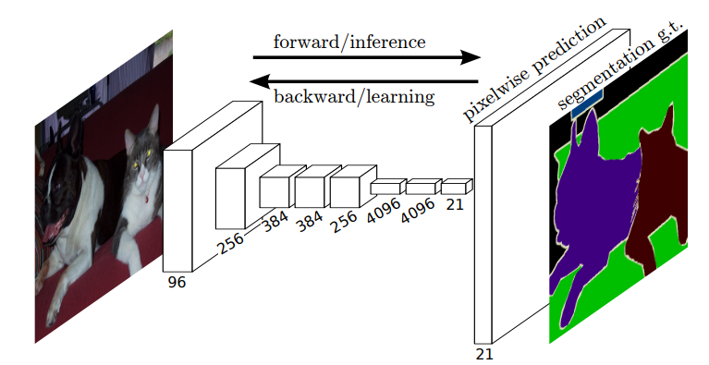
55
FCN-AlexNet
다중 객체를 포함하는 (224, 224) 원본 이미지를 Fully Convolutional Network(FCN) 구조를 거치며 1 x 1 형태의 고차원 공간 특징(21개 채널)으로 추출한 뒤, 이를 다시 원본 해상도(224, 224)로 32배 확대(Deconvolution)하여 픽셀 단위로 최종 클래스를 분류하는 연산 과정
pixelwise prediction (픽셀 단위 예측)
기존 분류 모델처럼 이미지 전체에 대해 하나의 라벨(예: "개와 고양이")만 내놓는 것이 아니라, 원본 이미지의 모든 픽셀 하나하나마다 어떤 클래스인지 개별적으로 예측한 지도(Feature Map/Score Map)
segmentation g.t. (세그멘테이션 정답 데이터)
g.t.는 Ground Truth(정답/실제값)의 줄임말
사람이 직접 이미지 상의 개, 고양이, 배경 영역을 정교하게 라벨링해 둔 실제 정답 세그멘테이션 지도를 의미
모델은 자신이 예측한 pixelwise prediction과 이 segmentation g.t.를 비교하여 학습(backward/learning)을 진행
Fully convolutional networks can efficiently learn to make dense predictions for per-pixel tasks like semantic segmentation.

Slide 56
Appendix
“Hands-on Machine Learning with Scikit-Learn, Keras & TensorFlow”의 CHAPTER 14 Deep Computer Vision Using Convolutional Neural Networks의 Classification and Localization, Object Detection, Fully Convolutional Networks 의 내용을 merge하여 구성(YOLO는 제외)
실습코드 : Chapter 14 – Deep Computer Vision Using Convolutional Neural Networks

Slide 57
Object detection
YOLO(You Only Look Once)

Slide 58
58
Yolo
Problem Definition
어떤 Object가 이미지에 존재하는지?
Object(객체)가 존재한다면 무슨 객체인지 분류하여야 하고 (Classification, Convnet)
해당 객체가 위치하고 있는 좌표를 찾아야 하는 문제 (Regression)

Slide 59
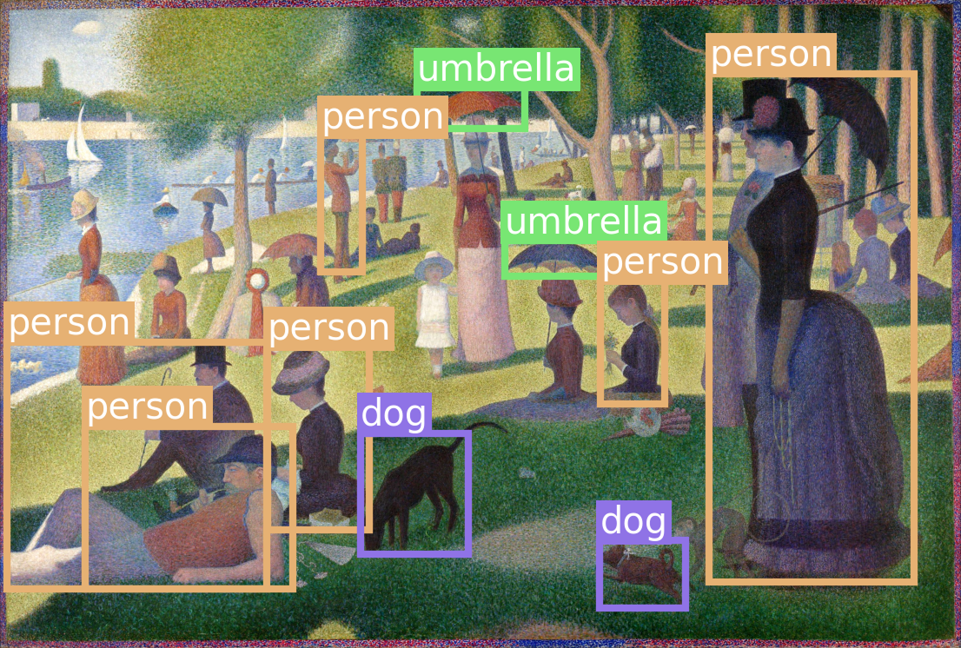
59
Object Detection

Slide 60




60
YOLO
1. 데이터 준비
이미지 데이터를 X, y를 입력하는 y 벡터는 (class, x, y, w, h)로 입력
  클래스 : 2개 (Car는 1, Airplane은 0)
  이미지 전체 가로 대비 중심점 x 비율, 이미지 전체 세로 대비 중심점 y 비율
  이미지 전체 가로 대비 상자 너비 w 비율, 이미지 전체 세로 대비 상자 높이 h 비율
$y_{1}$ = [1, 0.5, 0.5, 0.64, 0.42]
$y_{2}$ = [0, 0.5, 0.5, 0.42, 0.64]

Slide 61
61
YOLO
2. Anchor box
YOLO : "우리 모델의 기준 틀은 이 두 형상을 대변하는 2개(Anchor Box)로 정하자!"
  🟨 앵커 박스 1번: 가로가 긴 네모 (자동차용)
  🟦 앵커 박스 2번: 세로/정방형 네모 (비행기용)
Anchor Box의 기하학적 유형은 입력데이터의 평균 유형
Class 별로 앵커박스가 필요없음(class가 100개, 앵커박스는 5개)
Anchor Box
Anchor Box

Slide 62
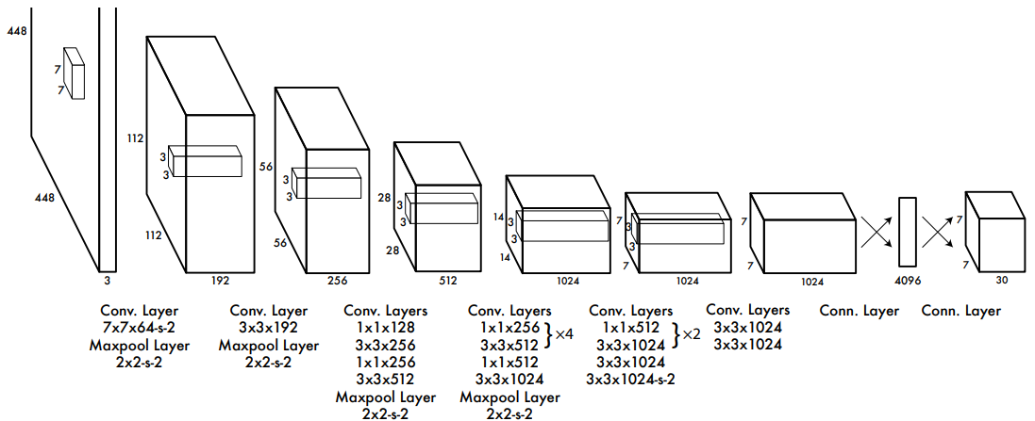
62
Yolo v1 Backbone
GoogLeNet 아키텍처를 바탕으로 24개 Conv 레이어로 이미지의 특징을 추출하고, 마지막 2개 FC(Fully Connected) 레이어로 구성된 네트워크는 최종 바운딩 박스 좌표와 확률을 예측하면 원래 입력 이미지를 7×7 그리드로 나눈 각 셀(cell)마다 30개(최종 레이어 채널 수)의 값을 예측
20(클래스)
+5(box1)
+5(box2)
= 30개
7 × 7 × 1024 = 50,176개의 값을 가진 1차원 벡터로 변환 : 공간 정보(spatial structure)는 이 단계에서 사라짐
Flatten된 50,176차원 벡터를 완전연결층(Fully Connected Layer)에 통과시켜 4096차원의 벡터로 출력(입력 뉴론 50,176개 값과 출력 뉴론 4,096개가 각각 가중치로 연결되는 Dense layer)
4096차원 벡터를 다시 완전연결층을 통해 7×7×30 = 1470개의 값으로 매핑하고 1,470개의 값을 다시 (7,7,30)형태로 reshape
You Only Look Once: Unified, Real-Time Object Detection

Slide 63
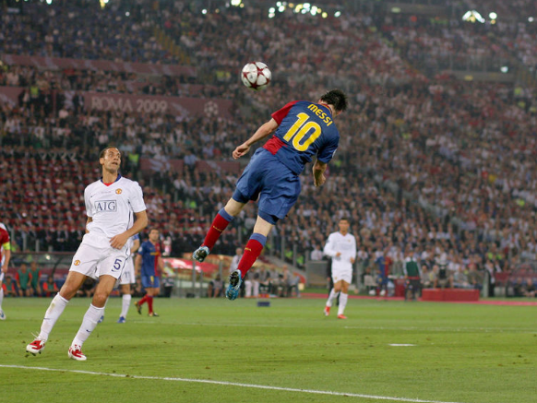
63
Yolo
1. 이미지 준비

Slide 64
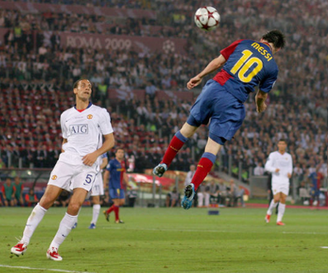
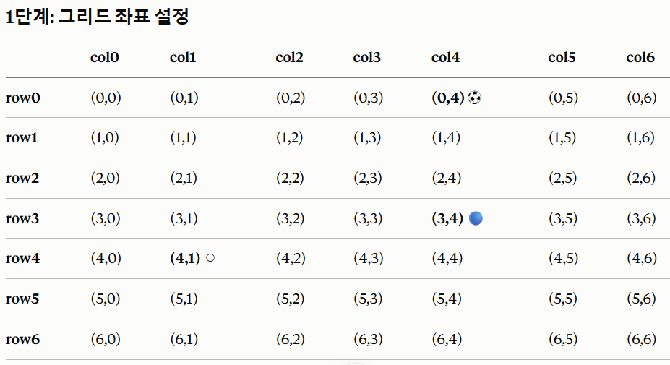
64
Yolo
2. 그리드 좌표 설정

Slide 65
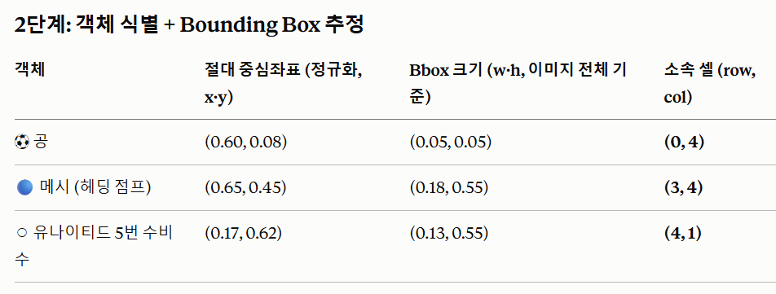


65
Yolo
3. Bounding Box
이미지 전체 가로 폭을 0~1로 정규화했을 때, 메시 바운딩박스의 중심이 가로 방향으로 65% 지점에 있다는 뜻으로 floor(x × S) 공식(S=그리드 크기)은 YOLO 라벨링의 가장 핵심적인 연산으로 회귀와 분류 학습
0.65는 0.571~0.714 구간(4번째 칸) 안에 들어가므로 col = 4，round(0.65×7)을 하면 5가 되어 col 5번으로 잘못 배정 따라서floor(0.65×7)=floor(4.55)=4 → col4로 배정(분류 학습을 위해)
floor()가 정수부(셀 위치)를, 나머지 소수부가 셀 안에서의 상대 위치를 결정
이 두 값(정수부/소수부)을 분리하면 신경망이 ＂이 객체가 대략 어느 구역에 있는지＂(정수부, 분류)와 ＂그 구역 안에서 정확히 어디인지＂(소수부, 회귀)를 나눠서 학습이 가능

Slide 66



66
Yolo
4. 절대 위치 → 상대 위치
x_rel, y_rel은 "객체 중심이 셀 안에서 정확히 몇 % 지점에 있는가"를 0~1 사이 값으로 표현하기 위해 절대좌표(이미지 전체 기준)에서 그 셀의 시작점을 빼고, 셀 크기로 나눠서 셀 내부만의 좌표계로 바꾸는 것

Slide 67






67
Yolo – Single Object
"이 박스가 고양이를 얼마나 정확하게 잡고 있는가"
Let's Visualize How YOLO Works

Slide 68


68
IoU(Intersection over Union)

Slide 69

69
Yolo – Multiple Object
원래 이미지를 7 x 7 그리드로 나누고 49개(7x7)의 각 셀에서 2개의 bounding box와 20개 Class를 Labeling 하여 훈련 (regression과 classification을 동시에 훈련)
2개의 bounding box

Slide 70

70
Yolo How bounding box work?
아래 그림에서는 왼쪽의 그리드마다 각 cell마다 여러 개의 박스를 예측하는 것이 아니고 서로 크기가 다른 박스가 그리드 셀의 경계선을 넘나들면서 다양한 크기의 박스를 그리는데? 이것은 어떤 의미이지? 실제로 yolo가 박스를 찾는 알고리즘을 설명하라 → Loss Function (MSE, backpropagation)
grid cell은 박스를 담는 "틀"이 아니라, 박스를 예측하는 "책임 주체(원점)" 역할만 하고 박스 자체는 cell 경계를 얼마든지 넘어갈 수 있음

